Slide 1
الدرس الثالث
الصف الخامس

Slide 2
مظاهر سطح بلدى
- تتميز مصر بلعديد من مظاهر السطح وهي الجبال والهضاب والسهول والمنخفضات .
- ينقسم سطح مصر إلى أربع وحدات تضاريسية مختلفة فى خصائصها.

Slide 3
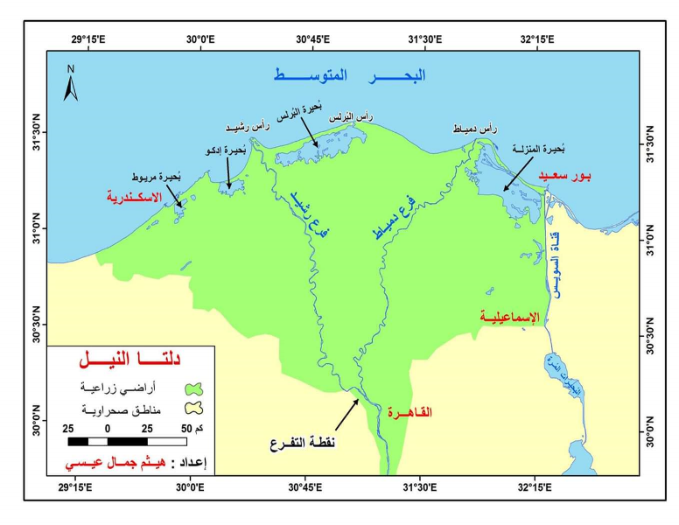
- وادى النيل والدلتا ومنخفض الفيوم
يعد أصغر الوحدات التضاريسية مساحة فى مصروهى 5% من مساحة مصر .

Slide 4
دلتا النيل
- عبارة عن رواسب فيضية تكونت عند مصب نهر النيل .
- تبدو دلتا النيل على شكل مثلث.
- تحتوى على أكثر من 50%من مساحة الأراضى الزراعية .
- كان قديمًا يجرى فيها العديد من الفروع .
- ولم يتبقى منها حتى الأن إلا فرعى دمياط ورشيد.

Slide 5
منخفض الفيوم :
- على الرغم من وقوعه فى المناطق الصحراوية إلا انه أراضيه خصبة لأنها تروى بمياه نهر النيل عن طريق ترعة بحر يوسف مما جعله متميز عن باقى المنخفضات.

Slide 6
2- الصحراء الغربية:
تبلغ مساحة الصحاري فى فى مصر 95%من مساحة مصر وتشمل الصحراء الشرقية والصحراء الغربية التى تعد أكبر الوحدات التضاريسية فى مصر .
الجنوب: يوجد فيها جبال العوينات وهضبة الجلف الكبير.
الوسط: يوجد المنخفضات الناتجة عن التعرية الهوائية والمائية مثل منخفض سيوه والبحرية والقطارة والداخلة والخارجة ومعظمها مأهولة بالسكان بم تفسر؟ لانتشار الزراعة والتعدين ويوجد أيضًا بحر الرمال العظيم.
فى الشمال:هضبة مارمريكا.
- تتميز الصحراء الغربية بانتشار الآبار والعيون والمياه الجوفية .
- ويوجد فيها مناجم الحديد وآبار البترول والغاز الطبيعى.

Slide 7
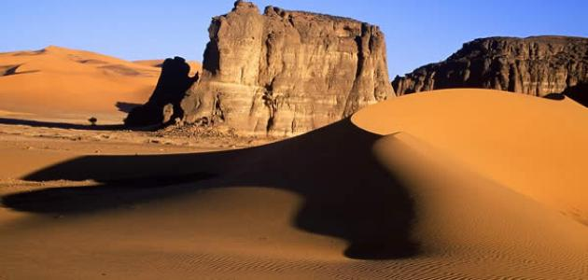
3- الصحراء الشرقية
صحراء جبلية نظرًا لوجود سلاسل جبال البحر الأحمر التى تكونت نتيجة الحركات الانكسارية .
- يوجدى بها قمم مرتفعة اعلاها قمة جبل شايب البنات .
- كما يوجد فى الصحراء الشرقية هضبة العبابدة والمعازة.
- وتتميز الصحراء الشرقية بانتشار المعادن مثل الذهب والفوسفات ويوجد فيهاالأودية الجافة.

Slide 8
3- شبه جزيرة سيناء:
الوسط: تنتشر فيها الهضاب مثل هضبة التيه.
الشمال: ينحدر نحو البحر المتوسط وتقطعه بعض الأودية الجافة مثل فيران وادى العريش الذى يصب فى البحر المتوسط.
- تعد قناة السويس أهم الممرات المائية فى العالم حيث تتحكم فى12%من التجارة العالمية ، وتصل بين البحرين الأحمر والمتوسط بطول 193 كم ،ويتعرض القناة للتعرية المستمرة مثل تآكل الشواطئ مما يستلزم القيام بأعمال الصيانة المستمرة .

